Slide 1
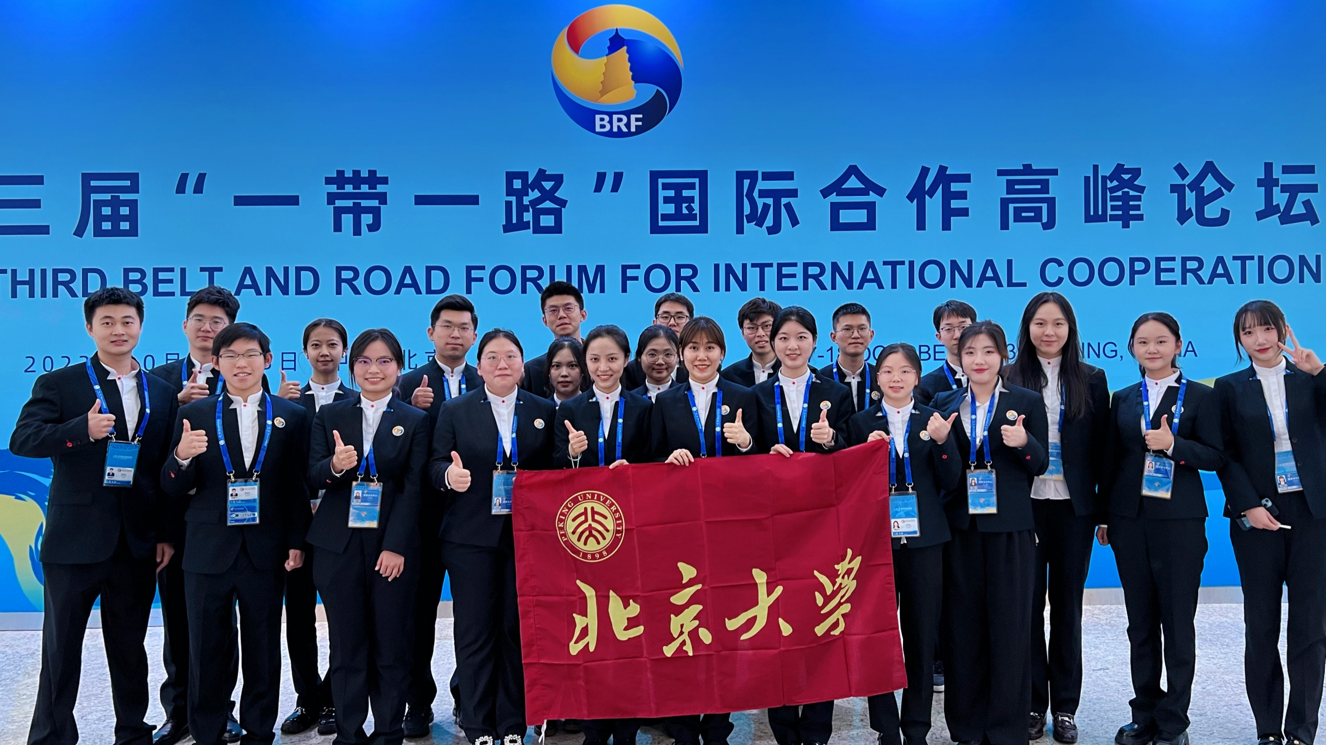



Slide 2

学院概况
我们的外院
.
.
.
教学语言、研究语言 60 余种
21个本科语种
英语、俄语、法语、德语、西班牙语
葡萄牙语、日语、阿拉伯语、蒙古语、朝鲜（韩国）语
越南语、泰国语、缅甸语、印度尼西亚语、菲律宾语
印地语、梵文巴利文、乌尔都语、波斯语、希伯来语
意大利语等21个本科语种专业，另有外国语言与外国历史专业。

Slide 3
学院概况
古代语言
古叙利亚语
中古波斯语
苏美尔语
赫梯语
古希腊语
古冰岛语
阿卡德语
阿拉米语
拉丁语 古希腊语
乌伽里特语 吕西亚语楔形文字 象形文字鲁维语
古埃及象形文字 吐火罗语 于阗语 古俄语

Slide 4
学院概况
亚美尼亚语 格鲁吉亚语 阿塞拜疆语 库尔德语
伊博语 斯瓦西里语
孟加拉语 土耳其语
现代语言
意大利语 马来语 荷兰语
老挝语 爪哇语
阿姆哈拉语 约鲁巴语 乌克兰语

Slide 5


学院概况
  在校生1320人

Slide 6


学院概况
  本科生832人
  硕士生321人
  博士生167人

Slide 7
学院概况
学生数量多，专业差异大，背景多元化
  党支部17个
  班级74个
  专业37个

Slide 8
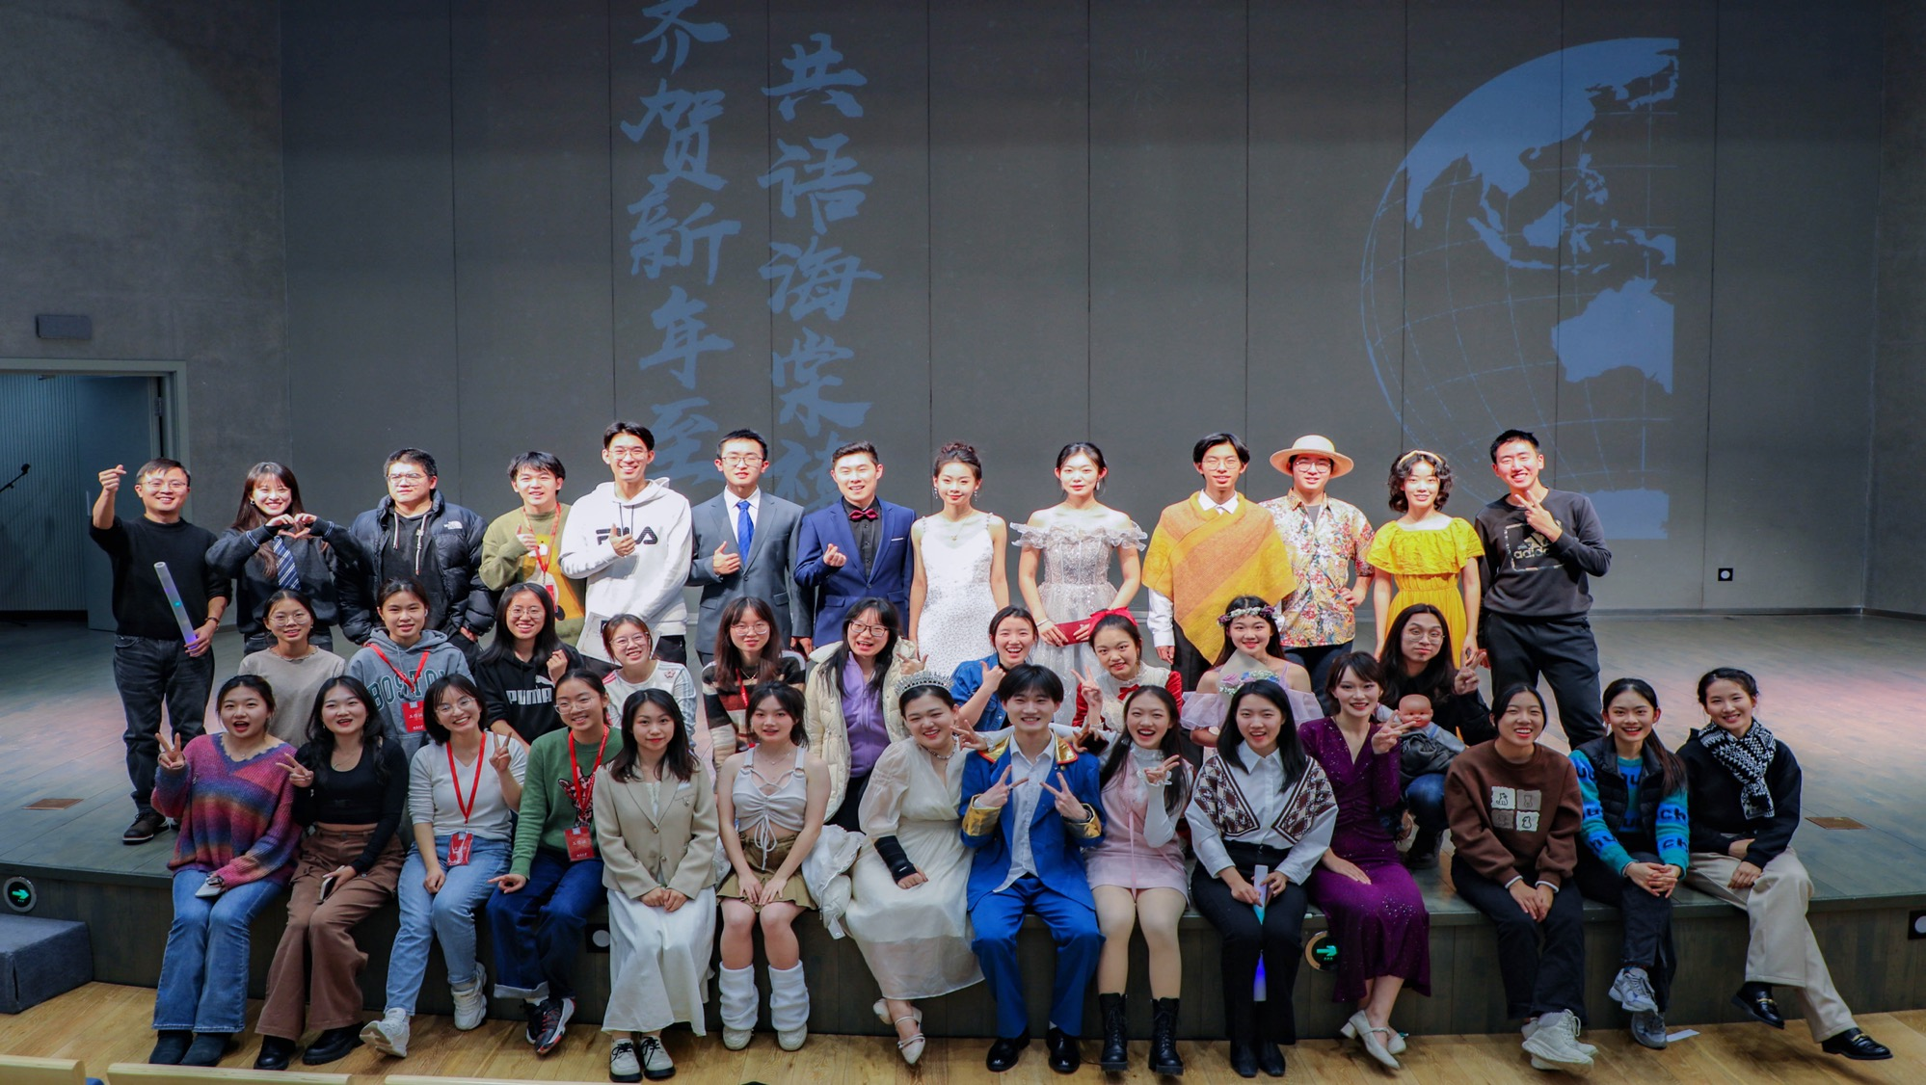



Slide 9
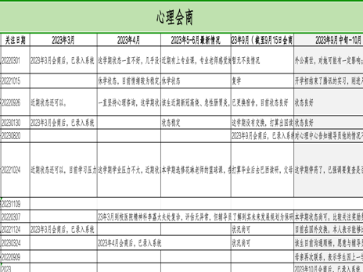
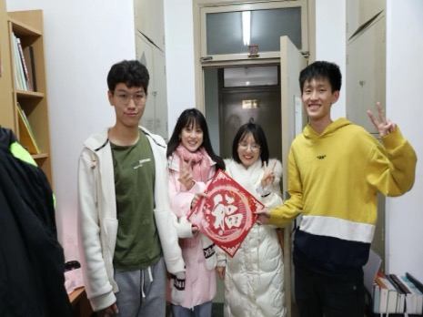
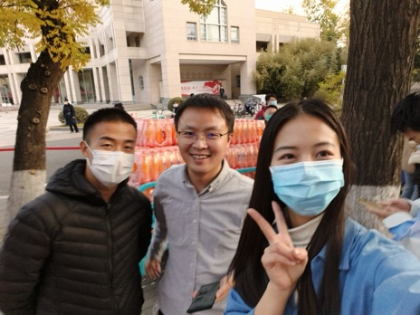
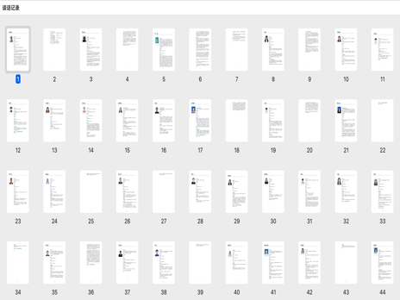
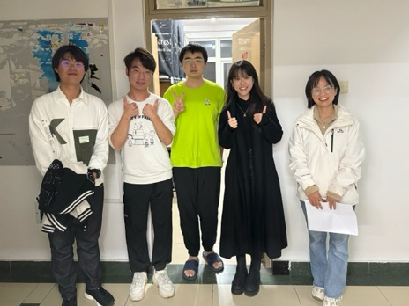
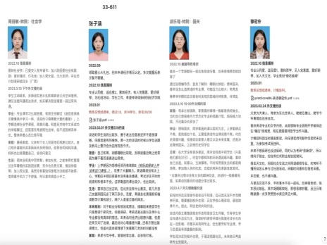
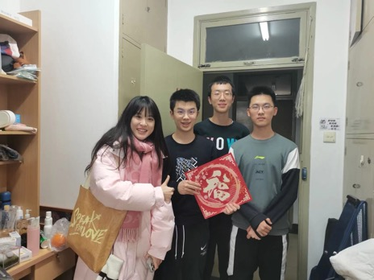
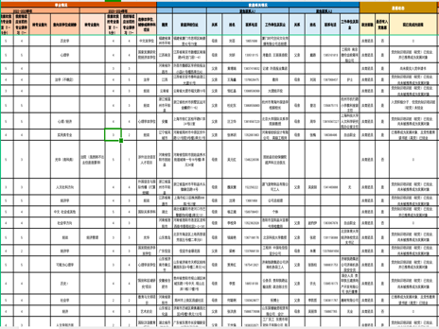
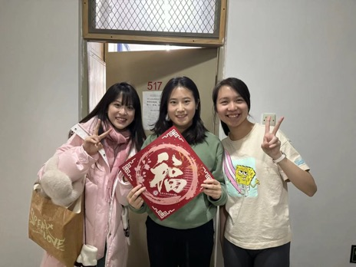
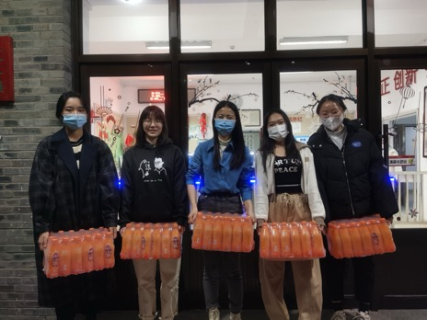
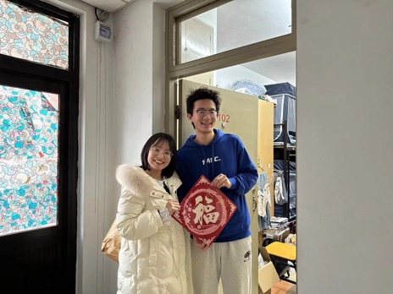
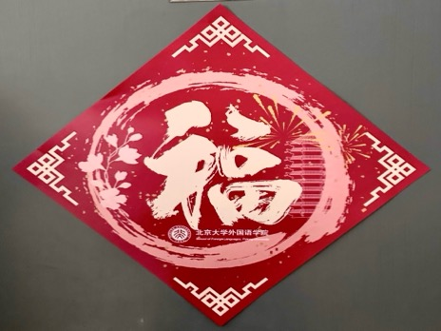
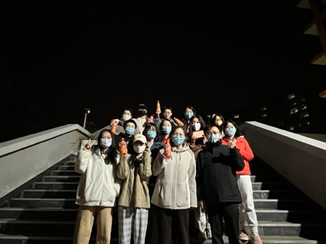
心灵守护
深度辅导1320人次，覆盖全员；
走访宿舍380余间；
心理危机干预40+人次；
心理会商12次；
陪同学生就医100+人次。
Notes:
挑战杯
北京大学外国语言文学研究生论坛——全国113所高校500余位研究生的531篇投稿
永旺杯、“新生牵线计划”“同桌计划”等品牌项目
系列学术指导讲座

Slide 10
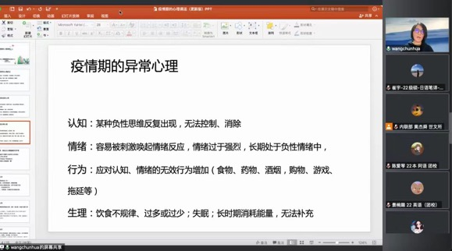


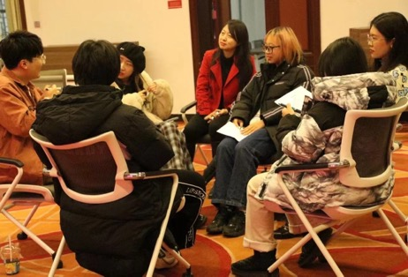
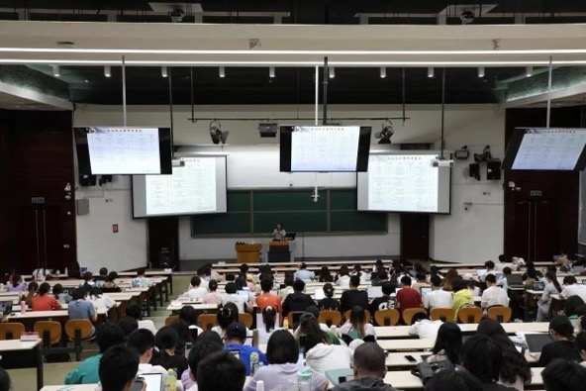
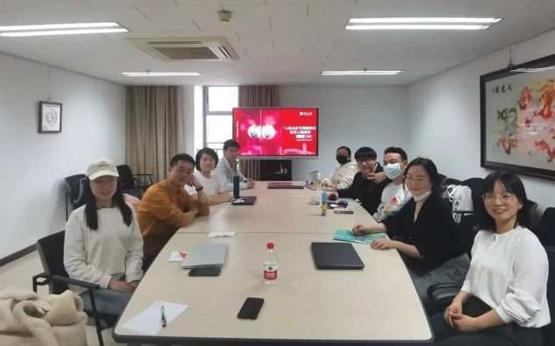
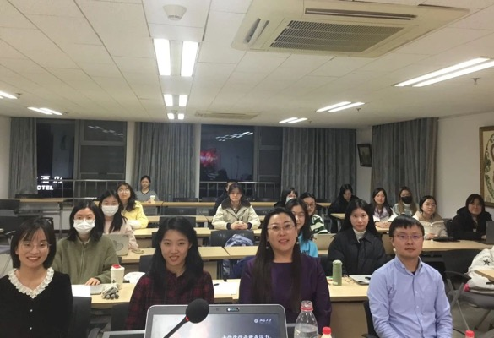
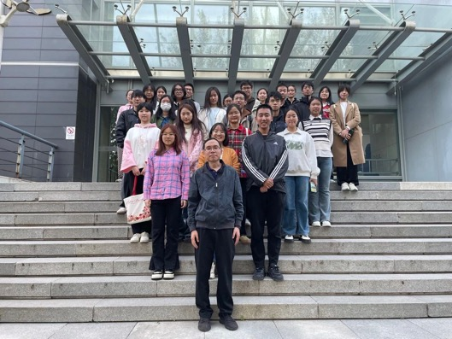
心灵守护
科普教育 生涯规划&自我调适
团体辅导 邀请心理中心专职咨询师
重点关心关爱学生 信息管理升级

Slide 11

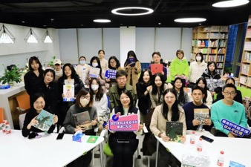
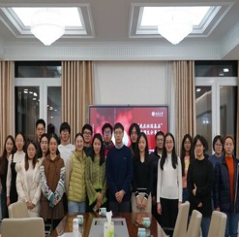
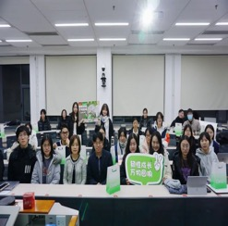
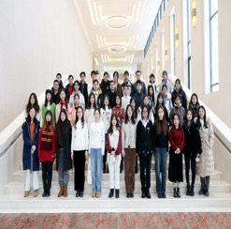
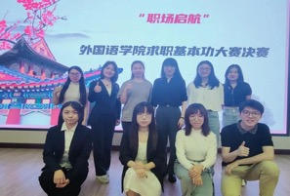
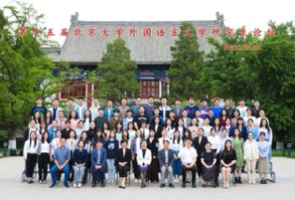
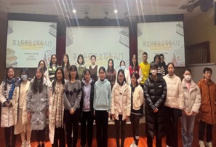
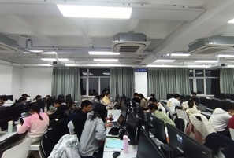
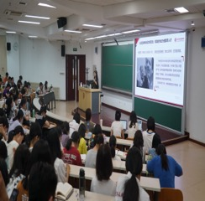
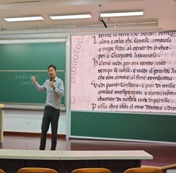
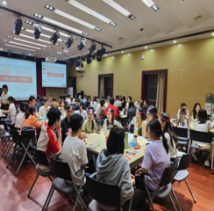
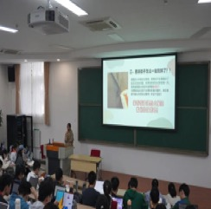
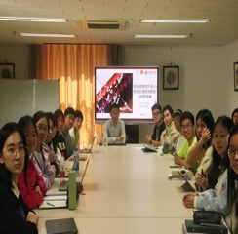
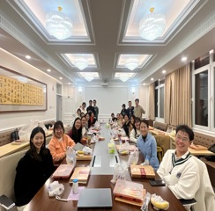
生涯指导：百余场职场起航活动
毕业年级
高校教职分享会
蒲蒲兰参访
选调生分享会
校友分享
华为参访
中高年级
求职基本功大赛
研究生论坛
学术写作讲座
高数计概辅导
低年级
新生适应讲座
专业学习指导
生涯规划辅导
专人专岗
专设部门
专门空间
Notes:
支部学：党委书记讲党课（院党委书记李淑静老师为XX群体XX人授课）；专家XX次授课
共建学：军地共建、基层共建（从党支书述职PPT里找一找）
专业学：42场次多语种读书会，15个语种，以《习近平谈治国理政》、党的二十大报告为教材 系所主任指导、研究生领读
党员团员联动学：XX个学生党支部、XX个团支部开展主题党团日活动XX次；讲师团、宣讲团XX场宣讲
大中小学一起学：赴中小学双语宣讲

Slide 12
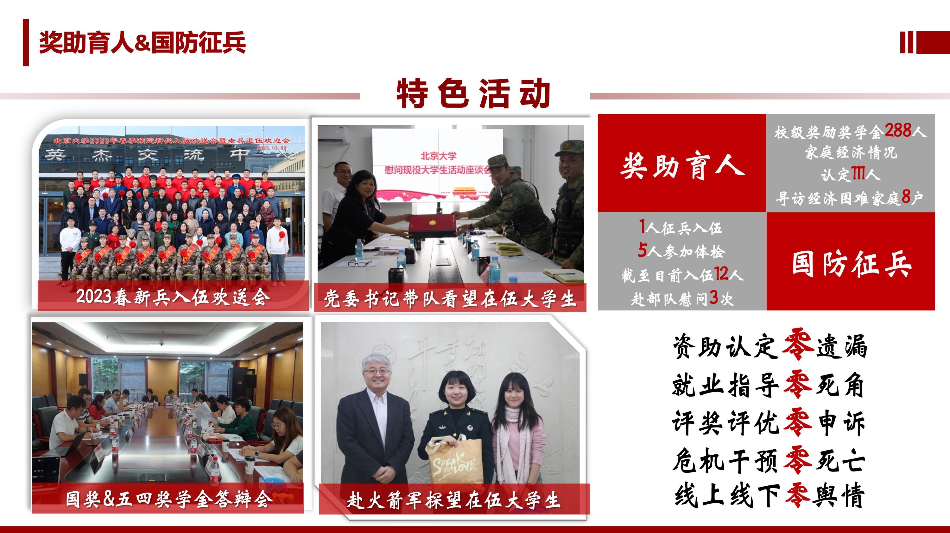

Slide 13
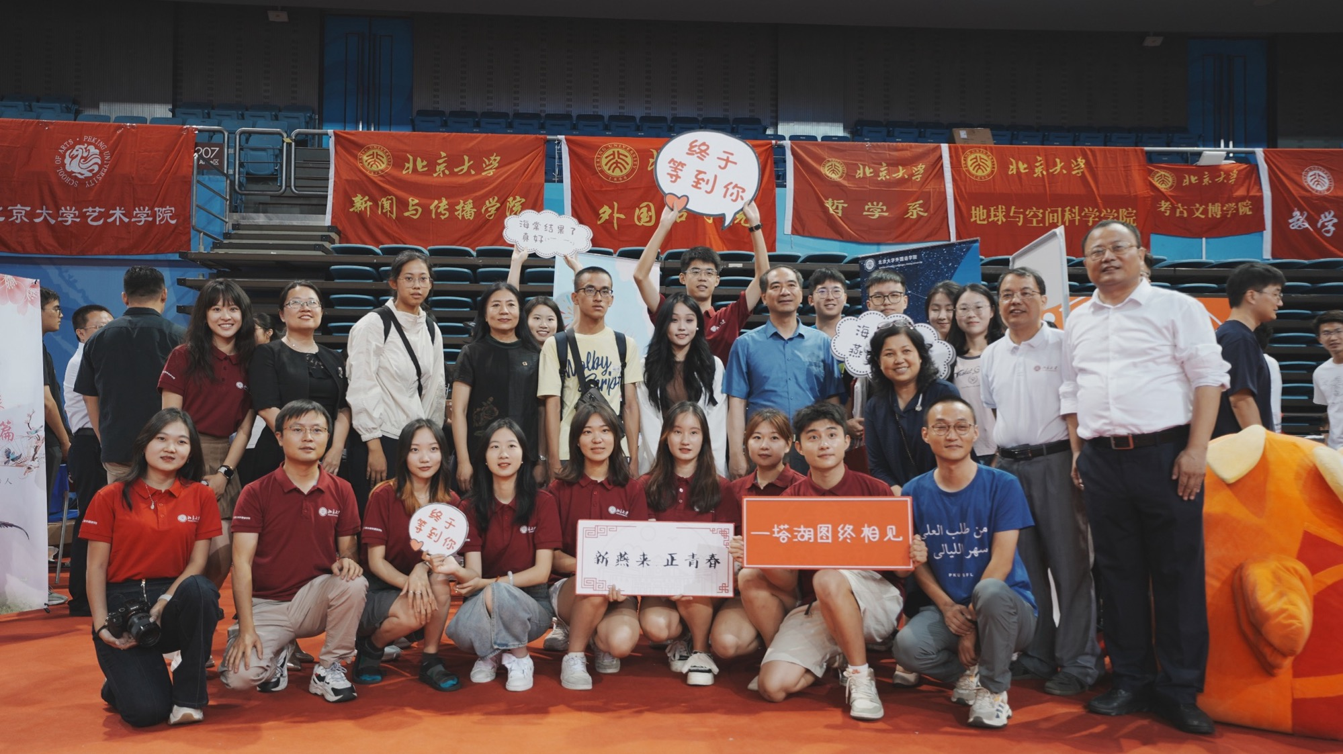



Slide 14
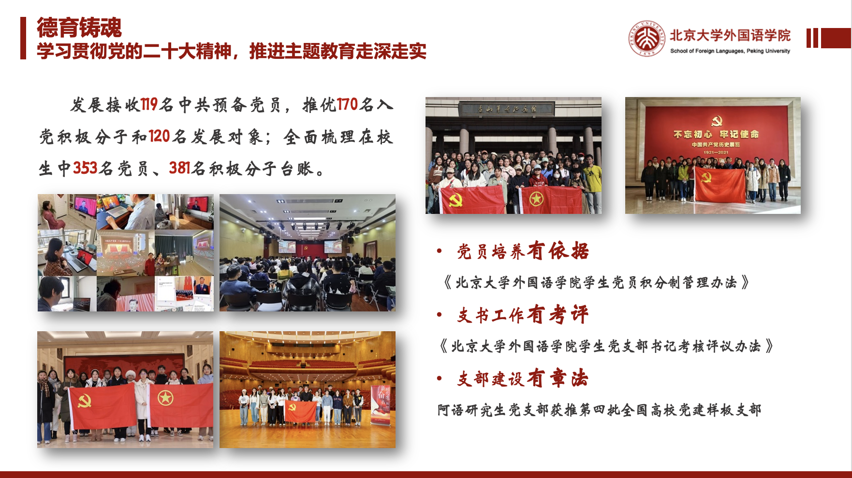

Slide 15
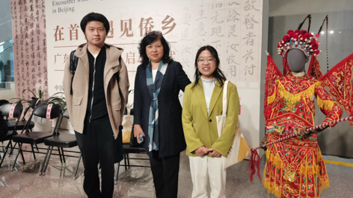
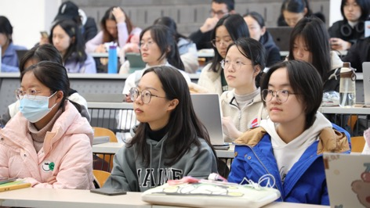
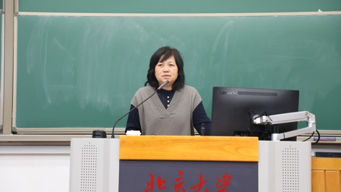
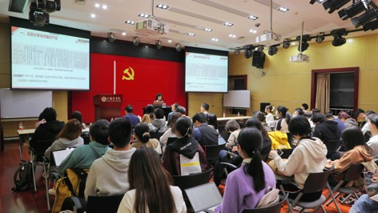
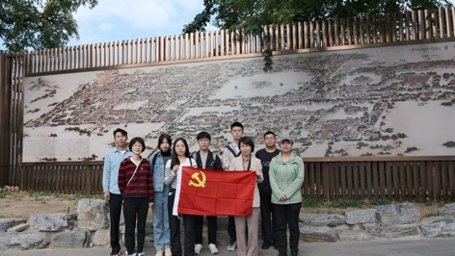
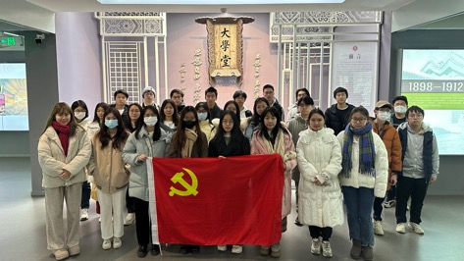
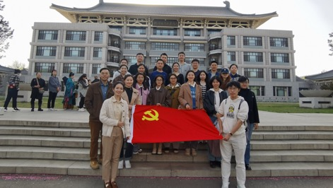
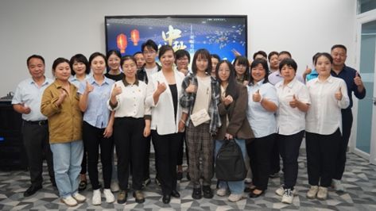
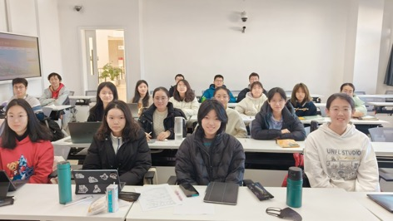
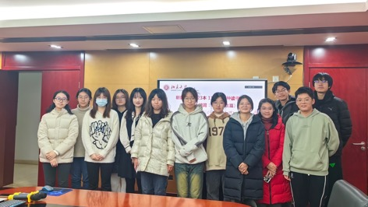
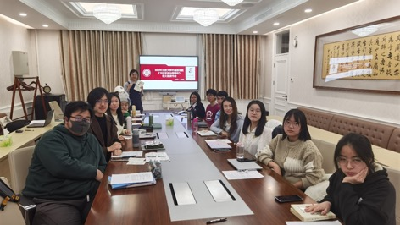
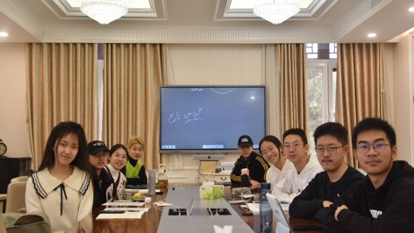
德育铸魂
学习贯彻党的二十大精神，推进主题教育走深走实
支部学
共建学
专业学
Notes:
支部学：党委书记讲党课（院党委书记李淑静老师为XX群体XX人授课）；专家XX次授课
共建学：军地共建、基层共建（从党支书述职PPT里找一找）
专业学：42场次多语种读书会，15个语种，以《习近平谈治国理政》、党的二十大报告为教材 系所主任指导、研究生领读
党员团员联动学：XX个学生党支部、XX个团支部开展主题党团日活动XX次；讲师团、宣讲团XX场宣讲
大中小学一起学：赴中小学双语宣讲

Slide 16


德育铸魂
学习贯彻党的二十大精神，推进主题教育走深走实
党委书记带队参展
党的知识培训班开班仪式
党委书记讲党课
党的理论培训班开班仪式
与圆明园党支部共建
与海外学人中心党支部共建
与战略支援部队某部共建
与小营股份社总支部共建
德语读书会
朝韩语读书会
主题党团日
北大附小双语宣讲
Notes:
支部学：党委书记讲党课（院党委书记李淑静老师为XX群体XX人授课）；专家XX次授课
共建学：军地共建、基层共建（从党支书述职PPT里找一找）
专业学：42场次多语种读书会，15个语种，以《习近平谈治国理政》、党的二十大报告为教材 系所主任指导、研究生领读
党员团员联动学：XX个学生党支部、XX个团支部开展主题党团日活动XX次；讲师团、宣讲团XX场宣讲
大中小学一起学：赴中小学双语宣讲

Slide 17











德育铸魂
学习贯彻党的二十大精神，推进主题教育走深走实
核心区
联络组
新闻发布厅
外宾为志愿者点赞
志愿者团队
志愿者之家
志愿者进支部
压力测试
胜利凯旋
Notes:
招募、培训、测试、保障40名志愿者服务“一带一路”国际合作高峰论坛
成立临时党支部、团支部
志愿服务时长1477小时
“我眼中的‘一带一路’”志愿者宣讲团进支部、进课堂、进宿舍

Slide 18










德育铸魂
学习贯彻党的二十大精神，推进主题教育走深走实
今年暑期，27人次带队教师、17名助教、218名同学组成11支课程团队开展思政实践，开好每日评议会和实践总结会，使德育工作入脑入心入行。做好宣传工作，围绕“党团引领”“思政实践”等主题定期发布推送，汇编近13万字的《北京大学外国语学院2023年思政实践课程优秀报告汇编》。
Notes:
党政班子全员带队，27人次带队教师、17名助教
新建XX个基地，现有XX个基地
218名本科生，11支课程团队
分赴XX地开展思政实践，形成13万余字《XXXX》（一个报告集）

Slide 19







智育启慧：深挖专业特色
在第31届北京大学“挑战杯”赛事中，14支队伍获奖，其中特等奖1项，一等奖2项；
在第32届赛事中，超过60支队伍立项。
01
组织开展外国语言文学研究生论坛，全国 113所高校500余位研究生的531篇投稿。
02
开展“永旺杯”日语演讲比赛、外语小酒馆、同桌计划等学业学术活动及“新同文”论文写作等系列学术指导讲座。
03
Notes:
挑战杯
北京大学外国语言文学研究生论坛——全国113所高校500余位研究生的531篇投稿
永旺杯、“新生牵线计划”“同桌计划”等品牌项目
系列学术指导讲座

Slide 20










体育强身：塑造强健体魄
秋季运动会
High game第一名
男子4×100米接力第四名
射门大赛第四名
崔又文获女子跳绳第二名
马嘉茵获女子毽球第三名
王曦获女子1500米第三名
梁天昊获男子100米第五名
王梦姣获女子铅球第五名
袁麟、陈洪锋获男子1500米第五、七名
魏煜宸获女子400米第六名
崔又文获女子踢毽第七名
张天琰获男子跳远第八名
北大杯
新生杯
女排荣获亚军
慢垒荣获亚军
女篮荣获季军
男足乙组四强
男篮甲组第七
乒乓球团体总分第三名
女双亚军、男双第四名
辩论队荣获冠军
女排年内卫冕冠军
慢垒队荣获亚军
男篮荣获季军
女篮荣获季军
男足甲组四强
Notes:
运动队：11支运动队
运动会
趣味项目
《外国语学院运动队章程》、《北京大学运动队经费使用管理办法》

Slide 21









美育润心：涵育青春亮色
“海棠观世界 共语燕园情”
文化节暨多语种歌会
“新秋流光 燕舞云裳”
新生舞会
“共语海棠禧 齐贺新年至”
新年晚会
共176名同学参加
合唱102名、舞台剧19名、后勤及视频55名
甲组一等奖
优秀活动组织奖
Notes:
“一二·九”：176人参与 甲组一等奖和优秀活动组织奖
“海棠观世界，共语燕园情”文化节暨多语种歌会/新生舞会/新年晚会（观赏+互动+体验）：XX人次参与
宣传推送：“北大外院人”总阅读量达706782次；创建“北大外院人”视频号，累计发布视频8支

Slide 22






劳育为基：擦亮奋斗底色
连续15年开设“一福”老人班项目
曾受海淀区优秀志愿服务团队嘉奖
学生累计志愿服务时长7808小时
参与人数达1075人次
赴房山窦店接受劳动教育
开展生产劳动与服务性劳动
Notes:
志愿服务：连续15年开设“一福”老人班项目 曾受海淀区优秀志愿服务团队嘉奖
外院学生累计志愿服务时长7808小时，参与人数达1075人次
专题教育：赴房山窦店开展专题劳动教育

Slide 23




Slide 24








深化有机协同 构筑坚实保障
举全院之力
学生工作指导委员会
《北京大学外国语学院关于进一步
加强学生心理健康教育工作的方案》
《北京大学学生素质综合测评办法
外国语学院实施细则》
思政引领
评奖评优
危机干预
海外管理
学指委国家奖学金评审会
设立俞敏洪奖学金、李赋宁外国语言文学奖学金、金鼎汉印度研究奖学金、新东方优秀学生团队奖励基金等院级奖学金、助学金，发放院级奖学金127000元，助学金45000元。
Notes:
举全院之力
学生工作指导委员会：思政引领 评奖评优 危机干预 海外管理 《北京大学外国语学院关于进一步加强学生心理健康教育工作的方案》
思政投入：圆桌谈、师研道（党政领导、专任教师授业解惑、纾解焦虑）；购入语料库
奖助帮扶：设XX院级奖学金、助学金，发放院级奖学金XX元，助学金XX元

Slide 25



深化有机协同 构筑坚实保障
铸骨干经纬
班主任
第二班主任
学生骨干队伍
学生骨干363人
规范规章制度
骨干培训学校175人
选留、支教各2人
市三好、优干标兵2人
工作有布置
业务有培训
年终有总结
考评有依据
主题班会
学习二十大精神
团校开学典礼
思政实践总结会
Notes:
班主任（2小时/周*16教学周；工作有布置、业务有培训、年终有总结、考评有依据）
第二班主任建设（参与XX活动）
学生骨干队伍建设（统计获评校级、院级奖学金和奖励的情况）
党支部书记XX人
团学骨干XX人
带班辅导员XX人
班长、团支书XX人
例会制度、培训制度、述职制度、考核制度
学生骨干学校招募学员175人，理论素养提升、理想信念培育、基本素质涵养三条主线，必修课程3次、选修课程24次
XX名入选选留学生干部、研究生支教团
2名学生获得北京市三好学生、优秀学生干部标兵

Slide 26


Slide 27

外国语学院2022-2023学年
春季学期工作大事记
2023年1月
1.“经年故香”美食评选活动
本次活动旨在提供交流平台，让五院同学分享家乡美食与独特的“年味”文化。
时间：1月17日-1月24日
负责部门：学生会外联部
2.年夜饭分享
让同学们在了解祖国各地新年习俗的同时，共同欢度春节。
时间：1月20日-1月27日
负责部门：学生会生权部
3.外院寒假情歌电台
外院寒假情歌电台活动是文艺部的一项传统工作，旨在丰富外院人的寒假精神生活。
时间：1月26日-2月14日
负责部门：学生会文艺部
2023年2月
1.同桌计划
帮助大家找到心仪的同桌，在学习之余收获友谊。
时间：2月5日-2月17日
负责部门：团委青年志愿者协会
2.就业信息收集、整理、发布工作
助力外院同学全面获得专业相关的求职信息，走稳毕业生就业第一步。
时间：2月5日
负责部门：团委研究生与青年工作部
3.“外教 外教”活动
通过与外教进行互动和交流，增进师生间的情谊。
时间：2月20日-2月26日
负责部门：学生会国际交流部
4.河北省选调生校友分享交流会
活动帮助同学们深入了解选调生的真实工作环境和工作体验。
时间：2月25日
负责部门：团委研究生与青年工作部
5.“方寸观四海”系列活动
以系所为单位，推介各语种相关书籍与影视作品，丰富同学们的专业知识并拓宽文化视野。
时间：2月-5月
负责部门：学生会国际交流部
2023年3月
1.新同文讲座
帮助同学们深入了解学术规范、学术写作的特点和方法。
时间：2023年3月3日
负责部门：团委内部联络部
2.新闻稿写作培训会
本次新闻稿写作培训会旨在加深同学们对新闻生产的认识，提升写作技巧。
时间：3月5日
负责部门：团委团校秘书处
3.“职场启航”——职业生涯规划讲座
本次职业生涯规划讲座旨在帮助同学们明确自我定位、规划职业路径。
时间：3月10日
负责部门：团委研究生与青年工作部
4.“职场人的养成”团体心理辅导活动
助力同学们充分了解职场生活，使同学们更加清晰地认识到视野开阔之于工作选择的重要性。
时间：3月10日
负责部门：研究生会就业部
5.中国共产党历史展览馆参观学习
前往中国共产党历史展览馆，参观“不忘初心、牢记使命”中国共产党历史展览，从党的百年奋斗历程中汲取智慧和力量。
时间：3月11日
负责部门：团委团校秘书处
6.第四期圆桌谈——范晔老师：“且败且战：我的学译点滴”
为同学们指出外语学习和文学翻译的方向与路径，同时向同学们传递“且败且战，永不言弃”的宝贵学习精神。
时间：3月12日
负责部门：团委内部联络部
7.“职场启航”——学而思参访活动
通过参访活动，同学们不仅了解了学而思的企业文化，更收获了教育行业发展的最前沿信息，助力今后职业生涯和人生道路的规划。
时间：3月17日
负责部门：团委研究生与青年工作部
8.外院图书馆志愿服务活动
为学院图书馆提供各种的服务与支持，旨在提升图书馆服务质量，增强学生社会责任感。
时间：3月17日-6月2日
负责部门：团委青年志愿者协会
9.“三方协议与试用期”就职普法讲座
旨在为外国语学院低年级本科生提供更多遴选相关的信息，以提升同学们的法律意识。
时间：3月24日
负责部门：团委研究生与青年工作部
10.“人际互助与情绪表达”团体心理辅导活动
为同学们提供自我认识和自我探索的平台，帮助同学们在友爱互助的氛围中敞开心扉，勇敢地表达自己的情绪与困惑，在团体沟通中获取支持与帮助。
时间：3月24日
负责部门：团委内部联络部
11.一福老人诗词班志愿服务活动
以诗词做陪伴，用爱心继传承，与老人们共同学习中国传统文化，书写青春伴夕阳的一段佳话。
时间：3月24日-6月2日
负责部门：团委青年志愿者协会
12.宣传设计入门讲座
旨在帮助同学们了解宣传设计的基本知识和技能，丰富个人能力。
时间：3月26日
负责部门：团委社会实践部
13.国家博物馆实践参访活动
组织同学们参观国家博物馆，了解历史文化，增强爱国情怀。
时间：3月31日
负责部门：团委团校秘书处
14.“北大杯”系列赛事
系列赛事旨在促进校园体育文化的发展，提高学生的身体素质和团队合作精神。
时间：3月-5月
负责部门：学生会体育部
2023年4月
1.永旺杯日语演讲比赛
“永旺杯”是旨在促进中日友好的高校日语演讲比赛，为日语专业同学提供展示自我的平台，鼓励日语爱好者们加深对日语文化的理解。
时间：4月-5月
负责部门：团委学术调研部
2.SFL周末桌游
使同学们结交跨专业好友，丰富课余活动。
时间：4月1日-4月2日
负责部门：学生会体育部
3.“春日之约”北大外院&人大外院联合行业分享会
同学们在思维碰撞和畅快交流中确立起对于就业形势的深刻认识和更为清晰的求职目标。
时间：4月2日
负责部门：研究生会就业部
4.外院文化节之多语种歌会
本活动旨向全校师生展示外院人“语言为窗、艺术作桥”的信念，传递外院学子志在“与世界沟通”的理想。
时间：4月7日-4月28日
负责部门：学生会文艺部
5.第五期圆桌谈——查晓燕老师：“功夫在诗外”
向同学们传授了修炼“诗外功夫”的宝贵经验，鼓励同学们提高学习的广度与深度，积极参与学术活动。
时间：4月8日
负责部门：团委内部联络部
6.“春游不知去哪遛，不如清北一日游”——清北校园互访交流活动
两校学生们走进对方校园，加强两所学校之间的联系，促进学术交流和校园文化交流。
时间：4月8日
负责部门：学生会文体部
7.“中西文明比较视野下的中国式现代化道路”主题讲座
深入解读中国式现代化的特点、优势及发展前景，提升同学们的理论素养。
时间：4月9日
负责部门：团委团校秘书处
8.浪漫春日，“研”途有你——北大外院&北师外文奥森踏青·素拓共建活动
旨在丰富同学们的课余生活，提高体育锻炼热情。
时间：4月15日
负责部门：学生会文体部
9.“耳机分你一半”期中放松歌单征集
为同学们提供简便有效的放松方式，促进朋辈交流。
时间：4月17日-4月23日
负责部门：学生会国际交流部
10.“每天运动一点点”——运动打卡活动
旨在督促同学们在春暖花开之际强健体魄，营造全民运动的积极向上风气。
时间：4月17日-5月14日
负责部门：学生会文体部
11.北京大学2023年春季运动会
旨在加强同学们的身体素质，培养团队合作精神。
时间：4月21日-4月22日
负责部门：学生会体育部
12.马赛克杯垫制作活动
提升同学们的动手能力，宣传绿色生活的环保理念。
时间：4月22日
负责部门：学生会生权部
13.“星座杯”篮球比赛
“星座杯”比赛是外院男子篮球队自设的友好交流赛，旨在提升队员实力，增加比赛经验。
时间：4月-5月
负责部门：学生会体育部
14.外院文化节
旨在展示外院特色，让更多同学们在轻松愉快的氛围中了解外国文化，感受外院人与时俱进的精神风貌。
时间：4月28日
负责部门：学生会外联部
15.“职场启航”求职基本功大赛
旨在激发毕业生们的求职热情，锻炼参赛选手的求职技能，为同学们提供体制内外的面试经验与技巧。
时间：4月29日-5月19日
负责部门：研究生会就业部
外国语学院2023-2024学年
秋季学期工作大事记
2023年7月、8月
1.2023年暑期思政实践活动
外国语学院团委以“高举旗帜跟党走，踔厉奋发向未来”为主题，组织11支思政实践团队，奔赴北京、福建、辽宁、内蒙古、浙江、四川、湖北、山西、山东、河北等10个省份的11个城市，在祖国大地上学习习近平新时代中国特色社会主义思想，践行“世界在我脚下，祖国在我心中”的铮铮誓言。
时间：7月-8月
负责部门：团委社会实践部
2.毕业典礼视频摄制
为外院师生留下珍贵的时光记录，踏遍万水千山，外文楼的海棠花永驻心间。
时间：7月4日-7月8日
负责部门：团委宣传部
3.“鹿鸣书院”志愿帮扶活动
北大学子和鹿鸣书院学子一对一结对帮扶，关注乡村教育，帮助孩子化解学习和生活中的困难。
时间：8月5日至今
负责部门：团委青年志愿者协会
4.“燕园来凤”线上伴学活动
相互陪伴，共同学习，助力两地学子相互了解，共同成长。
时间：8月5日-8月18日
负责部门：团委青年志愿者协会
5.新生报到注意事项推送
帮助广大新生更好地适应燕园生活，了解报道事宜。
时间：8月16日
负责部门：学生会生活权益部
6.新生牵线计划活动
学长学姐们帮助外院“萌新”们解答种种困惑，助力外院新燕更好地适应并融入大学生活。
时间：8月30日-9月15日
负责部门：团委青年志愿者协会
2023年9月
1.“职场启航”——新东方国际教育宣讲会
介绍新东方的企业概况，提供大量外语相关的全职兼职岗位，帮助外院学子了解相关职位和面试流程，助力个人发展。
时间：9月15日
负责部门：团委研究生与青年工作部
2.三院联合新生定向越野
外院、数院、化院三院新生共同参与，丰富学习生活，促进同学交流。
时间：9月17日
负责部门：学生会体育部
3.新生杯
外院人积极拼搏，敢为人先，勇创佳绩，表现亮眼。
时间：9月19日至今
负责部门：学生会体育部
4.“一福老人班”志愿服务活动
传递知识、温暖陪伴、提升志愿者的语言能力，与老人们建立深厚的友谊，传递青年之声。
时间：9月20日至今
负责部门：团委青年志愿者协会
5.思政实践总结分享会
分享所见所闻、所思所想，调动新生对思政工作的热情，助力新生群体了解相关课程。
时间：9月22日
负责部门：团委社会实践部
6.“职场启航”——中国工商银行小语种项目宣讲会
介绍在中国工商银行的工作体悟和人才培养机制，分享工作经验和工作内容。
时间：9月22日
负责部门：团委研究生与青年工作部
7.中秋节主题推送
体现外院专业特色，普及各地中秋文化。
时间：9月23日-9月29日
负责部门：团委宣传部
8.视角系列推送
以访谈的方式讲述外国语学院老师们学习、工作的心路历程与经验趣谈，解答同学们对于学习生活多方面的困惑，让外语学子对所学专业有更深入的理解、对自身的未来发展方向与外语学科的发展前景有更具体、全面的认识。
时间：9月-11月
负责部门：学生会学术发展部
9.2023年秋季院衫征订
提供丰富的院衫选择，充分满足学生需求，展现外院人风采。
时间：9月-12月
负责部门：学生会生活权益部
2023年10月
1.十一假期“同桌计划”
根据学习需求，配对打卡小组，鼓励同学们养成健康自律的好习惯，给紧张的学习生活增添乐趣。
时间：10月1日-10月8日
负责部门：团委青年志愿者协会
2.中小学双语宣讲活动
发挥外院学子语言优势，传递新时代思想，培育青少年的国际视野和综合素养。
时间：10月4日至今
负责部门：团委青年志愿者协会
3.“方寸观四海”朝韩语推送
拓展国际视野，丰富文娱生活，帮助同学们了解朝韩文化。
时间：10月6日
负责部门：学生会国际交流部
4.外院图书馆志愿服务活动
帮助外院图书馆的老师分担工作压力，提高志愿者的自身能力和对外院图书馆的了解。
时间：10月7日至今
负责部门：团委青年志愿者协会
5.“新秋流光，燕舞云裳”新生联谊舞会
增进十一院同学相互交流与团结，助力各位新生更好地融入大学生活。
时间：10月13日
负责部门：学生会外联部
6.新生普法讲座
提高同学们的法律意识，助力同学们规范自身行为，保护自身合法权益。
时间：10月13日
负责部门：学生会学术发展部
7.“领航未名 薪火相传”优秀选调生分享会
助力同学们增进对选调政策和基层就业的相关了解。
时间：10月14日
负责部门：团委研究生与青年工作部
8.2022-2023学年团校结业仪式暨2023-2024学年团校开学典礼
加强理论学习和社会实践，助力同学们以更为饱满的精神状态迎接团校学习。
时间：10月14日
负责部门：团委团校秘书处
9.北京大学秋季运动会
推动群众性体育运动，提高健身意识和健康水平。
时间：10月14日-10月15日
负责部门：学生会体育部
10.第七期圆桌谈——王旭老师：“走向田野的外语人”
强调国别研究和外语学习的关系，回答了同学们的诸多疑问。
时间：10月15日
负责部门：团委内部联络部
11.“外院小酒馆”活动
本次活动兼具趣味性和教育性，旨在帮助同学们练习外语，结交好友。
时间：10月16日-11月16日
负责部门：学生会国际交流部
12.毕业生大会
帮助同学们增加对毕业、就业相关信息的了解。
时间：10月20日
负责部门：团委内部联络部
13.“找到你的另一半——恋爱卡牌工作坊”团体辅导活动
旨在帮助同学们树立对恋爱的正确认知，并解答同学们的诸多困惑。
时间：10月20日
负责部门：团委内部联络部
14.“暖心计划 领航未名”优秀校友职业生涯分享会
介绍职业生涯中的抉择，帮助同学们拓宽求职思路。
时间：10月20日
负责部门：团委研究生与青年工作部
15.香山革命纪念馆实践参访学习活动
参悟伟大精神，了解中国共产党在香山的光荣历史和传统。
时间：10月21日
负责部门：团委团校秘书处
16.“花好月圆，寻味中秋”外院&化院联合冰皮月饼制作活动
助力同学们在跨院系的交流中结识更多同伴，并在动手制作冰皮月饼的过程中，感受节日氛围、提升动手能力。
时间：10月21日
负责部门：学生会外联部
17.SFL拾光拾影——“燕园秋韵”主题照片征集活动
收集分享生活中的秋色回忆，提升燕园生活幸福感。
时间：10月24日-11月5日
负责部门：新媒体中心多媒体部
18.外院挑战杯经验分享会
分享交流挑战杯经验，提升同学们的学术实践能力。
时间：10月24日-11月14日
负责部门：团委学术调研部
19.“职场启航”——无领导小组模拟面试工作坊
提供实战演练机会，提升求职竞争力，帮助同学们走好求职路。
时间：10月27日
负责部门：团委研究生与青年工作部
20.新闻稿写作培训会
讲解新闻稿写作要求，助力同学们提升个人能力。
时间：10月29日
负责部门：团委团校秘书处
2023年11月
1.创意可画，设计之道——平面设计研修活动
锻炼设计能力，提升审美水平，增强个人技能。
时间：11月1日-11月26日
负责部门：研究生会
2.“方寸观四海”俄语推送
拓展国际视野，丰富文娱生活，帮助同学们

Slide 28


